Slide 1
EJECUCIÓN ACUMULADA DE GASTOS PRESUPUESTARIOS JUNIO 2019 PARTIDA 25: MINISTERIO DE MEDIO AMBIENTE
Valparaíso, agosto 2019

Slide 2
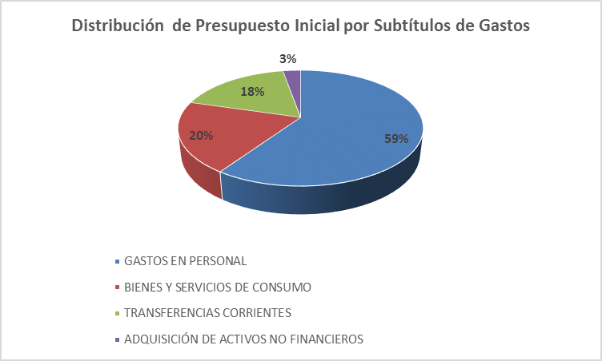
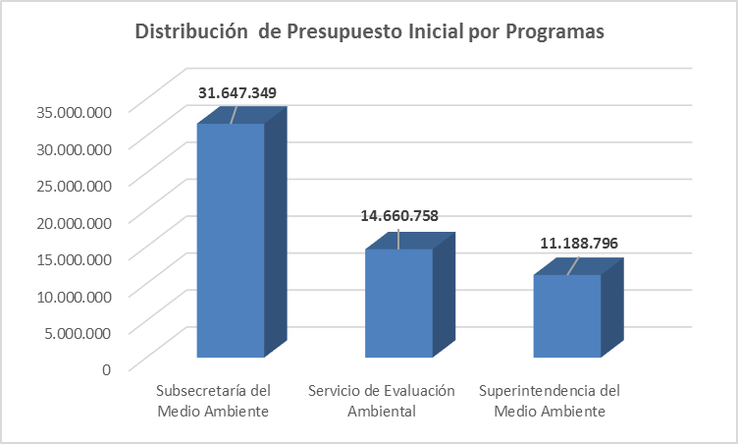
EJECUCIÓN PRESUPUESTARIA DE GASTOS ACUMULADA A JUNIO 2019 PARTIDA 25 MINISTERIO DEL MEDIO AMBIENTE
Principales hallazgos
El presupuesto 2019 de la Partida asciende a $57.496 millones. Este Presupuesto se distribuye, por Subtítulos de gastos en: 59% Gastos en Personal, 20% Bienes y Servicios de Consumo, Transferencias Corrientes con 18% y 3% Adquisición de Activos No Financieros.
En cuanto a los Programas, el que concentra mayores recursos (72% del total ministerial) es la Subsecretaría de Medio Ambiente (SMA) con $31.647 millones, seguido por el Servicio de Evaluación Ambiental (SEA) con $14.660 millones (19%), y la Superintendencia del Medio Ambiente (SME) con $11.688 millones (9%).

Slide 3
EJECUCIÓN PRESUPUESTARIA DE GASTOS ACUMULADA A JUNIO 2019 PARTIDA 25 MINISTERIO DEL MEDIO AMBIENTE
Principales hallazgos
La ejecución presupuestaria de junio fue de $18.869 millones, equivalente a un 23,4%, superior al 5,1% ejecutado el mes anterior y por sobre el 8% ejecutado en el mismo mes del año 2018. En el siguiente cuadro, se muestra la evolución del gasto mensual de la Partida.
La ejecución presupuestaria mensual de la Partida para el año 2019 tiene un comportamiento en línea a la otros períodos, cuya característica está dada por una alta ejecución en el mes de diciembre, que más que duplica a la el promedio de los meses previos.
Sin embargo, en el mes de julio crecen las transferencias corrientes para la COP25 de la Subsecretaría de Medio Ambiente, lo que explica esta alta ejecución del mes de junio.

Slide 4
COMPORTAMIENTO DE LA EJECUCIÓN ACUMULADA DE GASTOS A JUNIO 2019 PARTIDA 25 MINISTERIO DE MEDIO AMBIENTE
Principales hallazgos
4.- Con ello, la ejecución acumulada al mes de junio del Ministerio de Medio Ambiente asciende a $38.451 millones, equivalente a un 47,6%, por sobre la ejecución de años anteriores.

Slide 5
EJECUCIÓN ACUMULADA DE GASTOS A JUNIO 2019 PARTIDA 25 MINISTERIO DEL MEDIO AMBIENTE
Principales hallazgos
5.- Al mes de junio, se mantienen las modificaciones presupuestarias del mes anterior. Es decir, vía decretos de modificación presupuestaria, la autorización inicial de gastos durante el transcurso del año se vio incrementada en $23.262 millones, destinados a: Transferencias Corrientes en Subsecretaría de Medio Ambiente para COP25 por $22.750 millones, Prestaciones de Seguridad Social por $127 millones y $430 millones en Servicio de la Deuda, correspondiente a deuda flotante que se relaciona con operaciones del año anterior.
Así, el Presupuesto inicial de $57.496 millones pasa a ser el presupuesto vigente de junio por $80.759 millones.
Ejecución Mes de Junio. Partida 25 Ministerio de Medio Ambiente. En miles de pesos de 2019
Subtítulo |  | Presupuesto 2019 |  |  | Ejecución 2019
 |  | Ley 2019 | Vigente | Variación | Ejecución Acumulada | % Ejecución Ppto. Vigente
 | GASTOS | 57.496.903 | 80.759.135 | 23.262.232 | 38.451.854 | 47,6%
21 | GASTOS EN PERSONAL | 34.243.167 | 34.196.328 | -46.839 | 17.463.880 | 51,1%
22 | BIENES Y SERVICIOS DE CONSUMO | 11.479.319 | 11.479.319 | 0 | 3.461.251 | 30,2%
23 | PRESTACIONES DE SEGURIDAD SOCIAL | 0 | 127.918 | 127.918 | 55.340 | 43,3%
24 | TRANSFERENCIAS CORRIENTES | 10.170.630 | 32.920.630 | 22.750.000 | 16.598.181 | 50,4%
29 | ADQUISICIÓN DE ACTIVOS NO FINANCIEROS | 1.600.787 | 1.600.787 | 0 | 454.638 | 28,4%
34 | SERVICIO DE LA DEUDA | 3.000 | 433.153 | 430.153 | 418.564 | 96,6%
35 | SALDO FINAL DE CAJA | 0 | 1.000 | 1.000 | 0 | 0,0%

Slide 6
EJECUCIÓN PRESUPUESTARIA DE GASTOS ACUMULADA A JUNIO 2019 PARTIDA 25 MINISTERIO DEL MEDIO AMBIENTE
Gastos por Programas:
Capítulo 01 Programa 01 Subsecretaría de Medio Ambiente:
En Presupuesto 2019 se incorporaron recursos adicionales para 34 funcionarios, de los cuales 9 corresponden al traspaso de honorarios a contrata por $51 millones, más 25 nuevos funcionarios que reforzarán la implementación de la Ley de Responsabilidad Extendida del Productor (Ley REP), PDL de Cambio Climático y la Ley de Impuestos Verdes ($192 millones). Al mes de junio su ejecución alcanza al 47,9% sobre el presupuesto vigente.
Además, se financia la consulta indígena a nivel nacional para la elaboración del PDL de Cambio Climático por M$309.000. Se agregan recursos para el Sistema Nacional de Declaración de Residuos (SINADER) y RETC (Registro de Emisiones y Transferencias de Contaminantes) por M$47.895.
Ejecución Mes de Junio. Programas Partida 25 Ministerio Medio Ambiente. en miles de pesos de 2019
Subtítulo |  |  | Presupuesto 2019 |  |  | Ejecución
 |  |  | Ley 2019 | Vigente | Variación | Ejecución Acumulada | % Ejecución Ppto. Vigente
01 | 01 | Subsecretaría del Medio Ambiente | 31.647.349 | 54.495.214 | 22.847.865 | 26.083.349 | 47,9%
02 | 01 | Servicio de Evaluación Ambiental | 14.660.758 | 14.922.141 | 261.383 | 7.122.603 | 47,7%
03 | 01 | Superintendencia del Medio Ambiente | 11.188.796 | 11.341.780 | 152.984 | 5.245.902 | 46,3%
Fuente: Elaboración propia en base a informes de ejecución presupuestaria mensual de DIPRES

Slide 7
EJECUCIÓN PRESUPUESTARIA DE GASTOS ACUMULADA A JUNIO 2019 PARTIDA 25 MINISTERIO DEL MEDIO AMBIENTE
En Subsecretaría se observan transferencias destinadas a:
Instituciones Colaboradoras: $173 millones. proyectos, y actividades orientados a la protección del medio ambiente, desarrollo sustentable, preservación de la naturaleza, educación ambiental. Sin ejecución al mes de junio.
Calefacción Sustentable $4.178 millones para recambio de calefactores a leña con altos niveles de emisión, por otros modernos que cumplan con estándares más eficientes y menos contaminantes. Permitirán beneficiar a 3.460 hogares para el año 2019. A junio presenta un avance de 27,8% en su ejecución.
Fondo de Protección Ambiental: $963 millones en Fondo concursable para apoyar iniciativas ciudadanas de protección o reparación ambiental. Está dirigido a organizaciones de derecho privado sin fines de lucro y comunidades territoriales como juntas de vecinos, asociaciones indígenas, ambientales, etc. Se financian 140 proyectos. Alcanza un 74,6% de gasto efectuado a junio de 2019.
Fondo del Reciclaje $739 millones para Fondo destinado a financiar proyectos, programas y acciones para prevenir la generación de residuos y fomentar su reutilización, reciclaje, ejecutados por municipalidades o asociación de estas (345 comunas y 53 asociaciones). Se espera financiar 50 proyectos. A junio presenta un avance de 0,7% en su ejecución.
Estudios Medioambientales $2.341 millones para realización de estudios en las áreas de Gestión de Calidad del Aire, Recursos Hídricos, Residuos Sólidos, Pasivos Ambientales, Recursos Naturales, y así desarrollar Planes de descontaminación, las normas de emisión y las normas de calidad. Incluye $657 millones en estudios para elaboración del PDL de cambio climático, Planes de Recuperación, Conservación y Gestión de Especies (RECOGE), humedales, planes de manejo de áreas protegidas, y Ley de polimetales de Arica.
Planes de Descontaminación $1.262 millones para Programas que permiten la implementación de medidas para disminuir los niveles de contaminación atmosférica, donde las concentraciones máximas de los contaminantes del aire nocivos para la salud, respecto a material particulado, son MP10, y MP2,5, y episodios críticos en zonas saturadas.

Slide 8
EJECUCIÓN ACUMULADA DE GASTOS A JUNIO 2019 PARTIDA 25 RESUMEN POR CAPÍTULOS
Capítulo 02 Programa 01 Servicio de Evaluación Ambiental:
Incorpora en 2019 a 12 funcionarios (3 contratas destinados a Valparaíso, RM y O’Higgins, por $76 millones). Para la oficina en la región de Ñuble, se consideró presupuesto para el Director Regional y un técnico, además del traspaso de 7 honorarios a contrata. Se considera financiar el servicio de comunicaciones de red MPLS (Multiprotocol Label Switching), que incluye plataforma tecnológica, ancho de banda de la red MPLS, enlace de datos y operatividad del SEIA, para el Ñuble.
Capítulo 03 Programa 01 Superintendencia del Medio Ambiente:
Se informa que se otorgan recursos para gasto en personal adicional de 14 personas, de los cuales 6 son profesionales para la plataforma tecnológica (proyecto TIC). También contempla gasto operacional para las 3 últimas oficinas de la SMA aperturadas en 2018 en las regiones de: Arica y Paricanota, Araucanía, y Magallanes.

Slide 9
EJECUCIÓN ACUMULADA DE GASTOS A JUNIO 2019 PARTIDA 25. CAPÍTULO 01. PROGRAMA 01: SUBSECRETARÍA DEL MEDIO AMBIENTE
en miles de pesos de 2019
Subtítulo |  |  |  | Presupuesto 2019 |  |  | Ejecución
 |  |  |  | Ley 2019 | Vigente | Variación | Ejecución Acumulada | % Ejecución Ppto. Vigente
 |  |  | GASTOS | 31.647.349 | 54.495.214 | 22.847.865 | 26.083.349 | 47,9%
21 |  |  | GASTOS EN PERSONAL | 15.912.738 | 15.900.333 | -12.405 | 8.241.622 | 51,8%
22 |  |  | BIENES Y SERVICIOS DE CONSUMO | 7.379.334 | 7.379.334 | 0 | 1.930.254 | 26,2%
23 |  |  | PRESTACIONES DE SEGURIDAD SOCIAL | 0 | 52.405 | 52.405 | 0 | 0,0%
 | 03 |  | Prestaciones Sociales del Empleador | 0 | 52.405 | 52.405 | 0 | 0,0%
24 |  |  | TRANSFERENCIAS CORRIENTES | 7.356.242 | 30.106.242 | 22.750.000 | 15.732.085 | 52,3%
 | 01 |  | Al Sector Privado | 173.182 | 173.182 | 0 | 0 | 0,0%
 |  | 001 | Instituciones Colaboradoras | 173.182 | 173.182 | 0 | 0 | 0,0%
 | 03 |  | A Otras Entidades Públicas | 7.126.051 | 29.876.051 | 22.750.000 | 15.706.734 | 52,6%
 |  | 001 | Fondo de Protección Ambiental | 963.463 | 963.463 | 0 | 719.031 | 74,6%
 |  | 004 | Certificación Ambiental Municipal | 155.624 | 155.624 | 0 | 960 | 0,6%
 |  | 009 | Modelo de Pronóstico de Calidad del Aire | 88.676 | 88.676 | 0 | 86.092 | 97,1%
 |  | 011 | Calefacción Sustentable | 4.178.542 | 4.178.542 | 0 | 1.160.886 | 27,8%
 |  | 017 | Fondo del Reciclaje | 739.746 | 739.746 | 0 | 4.902 | 0,7%
 |  | 018 | Programas de Recuperación Ambiental y Social | 1.000.000 | 1.000.000 | 0 | 14.212 | 1,4%
 |  | 020 | COP 25, Conferencia de las Partes N° 25 de la Convención Marco de las Naciones Unidas sobre Cambio Climático | 0 | 22.750.000 | 22.750.000 | 13.720.651 | 60,3%
 | 07 |  | A Organismos Internacionales | 57.009 | 57.009 | 0 | 25.351 | 44,5%
 |  | 001 | Infraestructura Mundial de Información en Biodiversidad (GBIF) | 30.516 | 30.516 | 0 | 0 | 0,0%
 |  | 002 | Plataforma Intergubernamental sobre Biodiversidad y Servicios de los Ecosistemas (IPBES) | 8.994 | 8.994 | 0 | 8.972 | 99,8%
 |  | 003 | Programa de las Naciones Unidas para el Medio Ambiente (PNUMA) | 7.923 | 7.923 | 0 | 6.986 | 88,2%
 |  | 004 | Organización para la Cooperación y el Desarrollo Económico (OCDE) | 9.576 | 9.576 | 0 | 9.393 | 98,1%
29 |  |  | ADQUISICIÓN DE ACTIVOS NO FINANCIEROS | 998.035 | 998.035 | 0 | 135.112 | 13,5%
 | 03 |  | Vehículos | 55.620 | 55.620 | 0 | 31.491 | 56,6%
 | 04 |  | Mobiliario y Otros | 27.295 | 27.295 | 0 | 6.182 | 22,6%
 | 05 |  | Máquinas y Equipos | 433.595 | 433.595 | 0 | 4.995 | 1,2%
 | 06 |  | Equipos Informáticos | 136.475 | 136.475 | 0 | 267 | 0,2%
 | 07 |  | Programas Informáticos | 345.050 | 345.050 | 0 | 92.177 | 26,7%
34 |  |  | SERVICIO DE LA DEUDA | 1.000 | 58.865 | 57.865 | 44.276 | 75,2%
 | 07 |  | Deuda Flotante | 1.000 | 58.865 | 57.865 | 44.276 | 75,2%

Slide 10
EJECUCIÓN ACUMULADA DE GASTOS A JUNIO 2019 PARTIDA 25. CAPÍTULO 02. PROGRAMA 01: SERVICIO DE EVALUACIÓN AMBIENTAL
en miles de pesos 2019
Subtítulo |  |  |  | Presupuesto 2019 |  |  | Ejecución
 |  |  |  | Ley 2019 | Vigente | Variación | Ejecución Acumulada | % Ejecución Ppto. Vigente
 |  |  | GASTOS | 14.660.758 | 14.922.141 | 261.383 | 7.122.603 | 47,7%
21 |  |  | GASTOS EN PERSONAL | 10.262.691 | 10.253.522 | -9.169 | 5.271.412 | 51,4%
22 |  |  | BIENES Y SERVICIOS DE CONSUMO | 2.105.636 | 2.105.636 | 0 | 839.307 | 39,9%
23 |  |  | PRESTACIONES DE SEGURIDAD SOCIAL | 0 | 50.248 | 50.248 | 30.076 | 59,9%
 | 03 |  | Prestaciones Sociales del Empleador | 0 | 50.248 | 50.248 | 30.076 | 59,9%
24 |  |  | TRANSFERENCIAS CORRIENTES | 1.941.304 | 1.941.304 | 0 | 618.995 | 31,9%
 | 03 |  | A Otras Entidades Públicas | 1.941.304 | 1.941.304 | 0 | 618.995 | 31,9%
 |  | 200 | Administración de Procesos de Evaluación de Impacto Ambiental | 1.231.521 | 1.231.521 | 0 | 367.684 | 29,9%
 |  | 300 | Administración Sistema SEIA Electrónico | 709.783 | 709.783 | 0 | 251.311 | 35,4%
29 |  |  | ADQUISICIÓN DE ACTIVOS NO FINANCIEROS | 350.127 | 350.127 | 0 | 142.509 | 40,7%
 | 03 |  | Vehículos | 35.020 | 35.020 | 0 | 0 | 0,0%
 | 04 |  | Mobiliario y Otros | 7.725 | 7.725 | 0 | 3.247 | 42,0%
 | 05 |  | Máquinas y Equipos | 10.070 | 10.070 | 0 | 0 | 0,0%
 | 06 |  | Equipos Informáticos | 119.769 | 119.769 | 0 | 44.047 | 36,8%
 | 07 |  | Programas Informáticos | 177.543 | 177.543 | 0 | 95.215 | 53,6%
34 |  |  | SERVICIO DE LA DEUDA | 1.000 | 220.304 | 219.304 | 220.304 | 100,0%
 | 07 |  | Deuda Flotante | 1.000 | 220.304 | 219.304 | 220.304 | 100,0%
35 |  |  | SALDO FINAL DE CAJA | 0 | 1.000 | 1.000 | 0 | 0,0%

Slide 11
EJECUCIÓN ACUMULADA DE GASTOS JUNIO 2019 PARTIDA 25. CAPÍTULO 03. PROGRAMA 01: SUPERINTENDENCIA DEL MEDIO AMBIENTE
en miles de pesos de 2019
Subtítulo |  |  |  | Presupuesto 2019 |  |  | Ejecución
 |  |  |  | Ley 2019 | Vigente | Variación | Ejecución Acumulada | % Ejecución Ppto. Vigente
 |  |  | GASTOS | 11.188.796 | 11.341.780 | 152.984 | 5.245.902 | 46,3%
21 |  |  | GASTOS EN PERSONAL | 8.067.738 | 8.042.473 | -25.265 | 3.950.846 | 49,1%
22 |  |  | BIENES Y SERVICIOS DE CONSUMO | 1.994.349 | 1.994.349 | 0 | 691.690 | 34,7%
23 |  |  | PRESTACIONES DE SEGURIDAD SOCIAL | 0 | 25.265 | 25.265 | 25.264 | 100,0%
 | 01 |  | Prestaciones Previsionales | 0 | 25.265 | 25.265 | 25.264 | 100,0%
24 |  |  | TRANSFERENCIAS CORRIENTES | 873.084 | 873.084 | 0 | 247.101 | 28,3%
 | 03 |  | A Otras Entidades Públicas | 873.084 | 873.084 | 0 | 247.101 | 28,3%
 |  | 001 | Programas de Fiscalización Ambiental | 873.084 | 873.084 | 0 | 247.101 | 28,3%
29 |  |  | ADQUISICIÓN DE ACTIVOS NO FINANCIEROS | 252.625 | 252.625 | 0 | 177.017 | 70,1%
 | 03 |  | Vehículos | 47.283 | 47.283 | 0 | 31.853 | 67,4%
 | 04 |  | Mobiliario y Otros | 7.823 | 7.823 | 0 | 3.912 | 50,0%
 | 05 |  | Máquinas y Equipos | 2.760 | 2.760 | 0 | 2.643 | 95,8%
 | 06 |  | Equipos Informáticos | 62.372 | 62.372 | 0 | 58.528 | 93,8%
 | 07 |  | Programas Informáticos | 132.387 | 132.387 | 0 | 80.081 | 60,5%
34 |  |  | SERVICIO DE LA DEUDA | 1.000 | 153.984 | 152.984 | 153.984 | 100,0%
 | 07 |  | Deuda Flotante | 1.000 | 153.984 | 152.984 | 153.984 | 100,0%

